Slide 1
ПРЕДМЕТ И ОСНОВЫ МЕТОДОЛОГИИ СОВРЕМЕННОЙ ЭКОНОМИКИ ТРУДА.

Slide 2

Объектом изучения экономики труда является труд,
то есть целесообразная деятельность людей, направленная на создание материальных благ и оказание услуг.

Slide 3
Социально-трудовые отношения как предмет экономики труда
Предметом изучения ЭТ являются не только чисто трудовые экономические, но и социально-экономические отношения возникающие в обществе, регионах, на конкретных предприятиях по поводу использования труда.

Slide 4
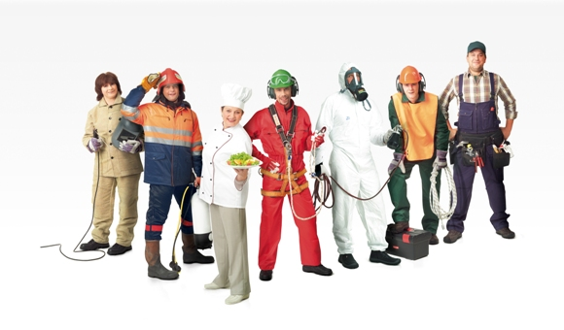

Slide 5
Предмет ЭТ на различных уровнях хозяйствования:
на микроуровне - изучение развития и использования трудового и творческого потенциала работников, повышения эффективности и доходности труда, уровня его оплаты на основе применения рациональных форм организации и стимулирования персонала;

Slide 6
Предмет ЭТ на различных уровнях хозяйствования:
на мезоуровне – исследование и решение проблем занятости, рынков труда, социальной защиты работников на территориальном уровне, формирования эффективной системы управления социально-трудовыми отношениями в конкретном регионе;

Slide 7
Предмет ЭТ на различных уровнях хозяйствования:
на макроуровне – выработка стратегии развития социально- трудовой сферы, прогнозирование социально-трудовых показателей развития национальной экономики, формирование и развитие эффективного экономико-правового механизма регулирования трудовых отношений в обществе в интересах повышения эффективности, национальной экономики для целей жизнеобеспечения человека и общества в целом.

